Slide 1
企业级 AI 应用成果汇报
大模型在线应用平台
成果积累 · 使用场景与效果分享
面向能源电力工业场景 | 基座能力 + 业务应用
大模型在线应用平台 · AI 应用成果汇报
1 / 14

Slide 2
汇报结构
01
02
03
04
定位与价值
成果积累
场景与效果
收束展望
平台是什么，解决什么问题
基座能力 · 关键技术 · 简要说明
已落地应用与文字效果描述
可复制、可演示、可深化
大模型在线应用平台 · AI 应用成果汇报
2 / 14

Slide 3
平台定位
一句话说清我们在做什么
面向能源电力工业场景的企业级 AI 应用基座：统一沉淀推理、检索、问数与多轮会话能力，并交付开箱即用的业务应用。
统一基座
推理 · 检索 · 问数 · 会话 收敛为一套服务
生产可控
只读 SQL · 知识域隔离 Prompt 治理 · HITL
场景可扩展
新业务优先配置接入 少改底层引擎
双轮驱动
非结构化知识 + 结构化数据 而非「只包一层 Chat」
大模型在线应用平台 · AI 应用成果汇报
3 / 14

Slide 4
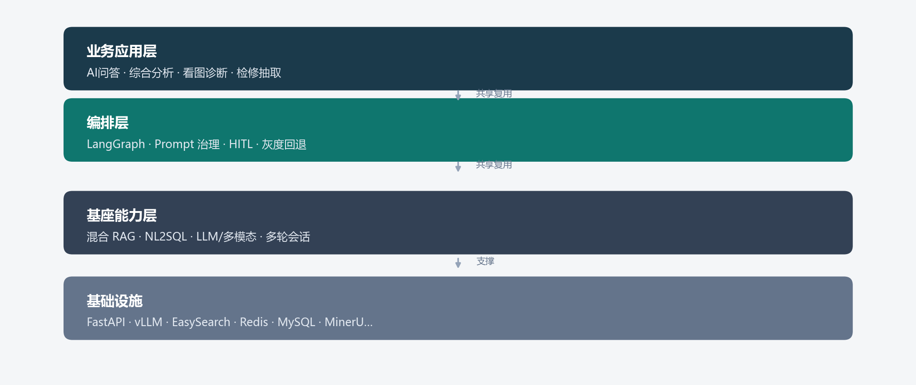
PART 01 · 成果积累
成果总览：分层架构
可复用基座 + 可交付应用 + 可复制部署
大模型在线应用平台 · AI 应用成果汇报
4 / 14

Slide 5
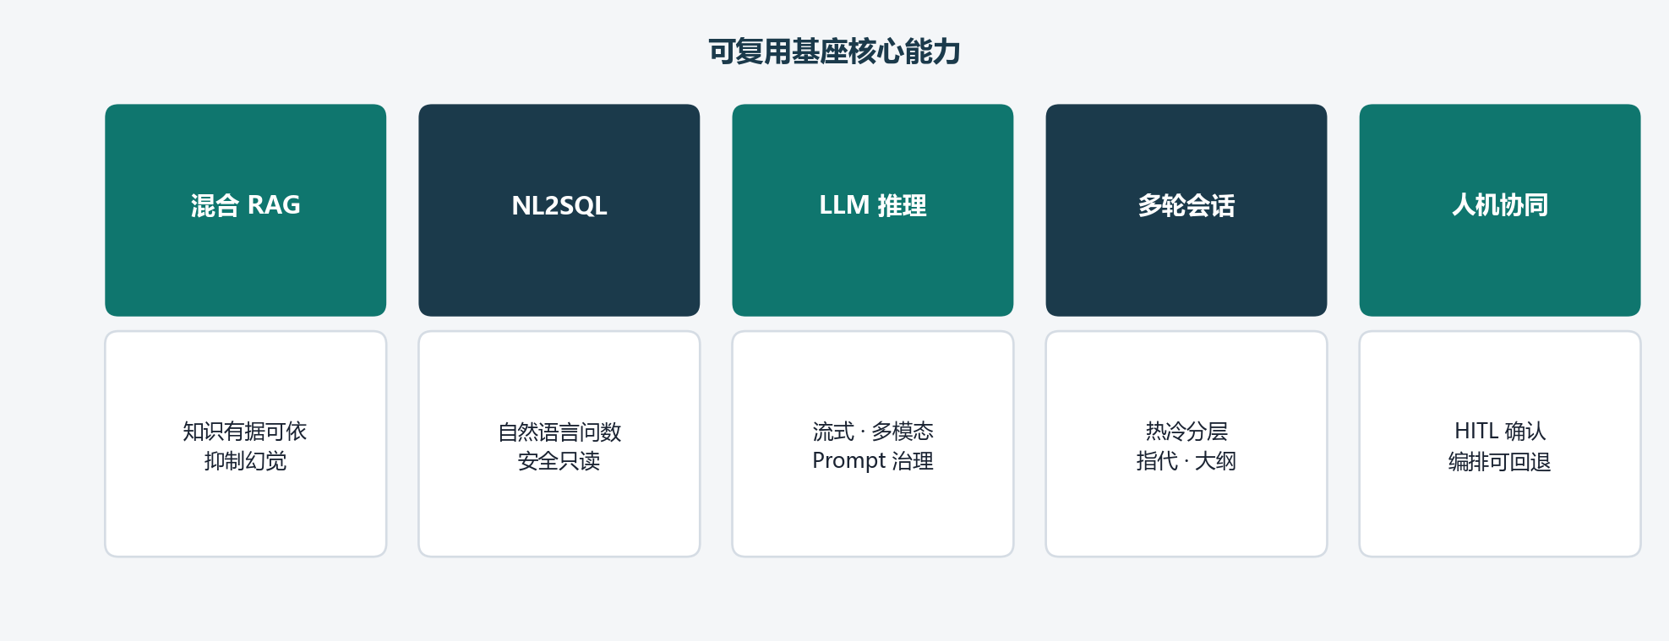
PART 01 · 成果积累
基座核心能力
上层场景共享复用的核心能力
大模型在线应用平台 · AI 应用成果汇报
6 / 14

Slide 6
PART 01 · 成果积累
企业级关键技术能力（精选）
相对通用 LLM 封装的差异化深化
01
02
03
04
05
指代消解 P0～P3
章节大纲续问
滑动窗口切块
图文关联召回
NL2SQL 双闭环
「它 / 上次那个」可绑定续问
「上面第 N 点」结构化回锚
长规程连贯，降低切缝漏召
问文字可带出附图依据
校验/执行失败可 refine
06
07
08
09
10
C-RAG 质量闭环
分析并行 + 质量门
看图三臂 + HITL
检修分块并行抽取
Prompt 配置治理
低质召回不硬答，可重写澄清
多维取数，不足则降级
视觉 ‖ 问数 ‖ 知识可确认
三阶段 LLM，长文档结构化
版本可控 · 场景可扩展
大模型在线应用平台 · AI 应用成果汇报
7 / 14

Slide 7
PART 01 · 成果积累
关键能力简要说明（1/2）
精选能力 01～05：解决什么问题
指代消解 P0～P3
「它 / 上次那个」可绑定续问
01
规则判型后融合检索 query，并可叠加对话锚块、会话槽位与灰区 Coref，让多轮弱指代仍能答到正确实体与话题。
章节大纲续问
「上面第 N 点」结构化回锚
02
助手回答后异步抽取条目大纲并保存；用户按「第几点」追问时可精确回锚对应要点，与指代消解互补。
滑动窗口切块
长规程连贯，降低切缝漏召
03
知识摄入按结构/语义切分，超长段用 overlap 滑动窗口保留相邻上下文，缓解答案落在切缝导致的漏召。
图文关联召回
问文字可带出附图依据
04
正文与图块双向关联入库；正文命中后可扩展召回附图，支撑规程/案例类「问文字、见附图」。
NL2SQL 双闭环
校验/执行失败可 refine
05
生成校验失败与 EXPLAIN/执行失败均可自动修正 SQL，且修正后仍须过完整安全校验，不能绕过只读边界。
大模型在线应用平台 · AI 应用成果汇报
8 / 14

Slide 8
PART 01 · 成果积累
关键能力简要说明（2/2）
精选能力 06～10：解决什么问题
C-RAG 质量闭环
低质召回不硬答，可重写澄清
06
对检索质量做门控：不足则重写 query、有限次重试；仍不达标则转澄清，避免低质量上下文硬答。
分析并行 + 质量门
多维取数，不足则降级
07
分析计划按依赖分层并行 NL2SQL 取数；数据不足时降级提示而非编造，保障报告可用性与可信度。
看图三臂 + HITL
视觉 ‖ 问数 ‖ 知识可确认
08
视觉判定、历史问数、业务知识三路并行后合成；机组/范围不确定时可人机确认，降低取错数风险。
检修分块并行抽取
三阶段 LLM，长文档结构化
09
长检修报告分块后走 parse→classify→repair 三阶段并行 LLM 抽取，输出可入库的标准缺陷结构化数据。
Prompt 配置治理
版本可控 · 场景可扩展
10
Prompt 与报告规格集中配置、可按场景/版本分流；新专题优先加配置扩展，少改核心引擎。
大模型在线应用平台 · AI 应用成果汇报
9 / 14

Slide 9
PART 02
使用场景及效果分享
效果以文字描述为主，后续可扩展应用截图 / 演示素材
大模型在线应用平台 · AI 应用成果汇报
11 / 14

Slide 10
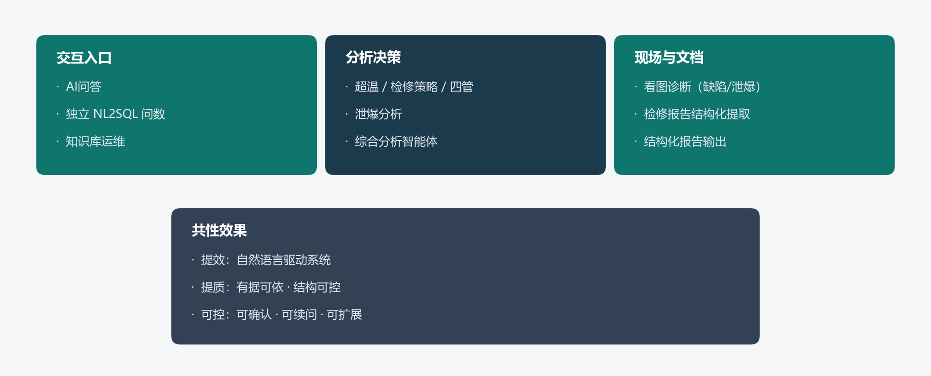
PART 02 · 场景与效果
场景全景
已落地应用按三类入口归集
大模型在线应用平台 · AI 应用成果汇报
12 / 14

Slide 11
PART 02 · 场景与效果
核心场景与效果
AI问答
超温 / 专项分析
看图诊断
规程问答 + 台账查数一站式入口
并行取数生成结构化分析报告
现场拍照 + 历史数据 + 规程知识
7×24 自然语言入口；少翻册、少写 SQL；支持「它 / 第几点」续问。
缩短信息收集与初判时间；报告结构统一；数据不足可降级提示。
巡检/停机「拍即诊」；风险与处置建议可讨论；范围可人确认。
检修报告抽取
泄爆溯源分析
知识库运维
Word/PDF → 标准缺陷 JSON
五类×三层结构化溯源
文档摄入 · 域隔离 · 检索调优
录入由抄录转为复核；格式统一可入库；长文档分块并行抽取。
事故调查有规范草稿起步；案例与规程可引用、可复查。
知识资产可运营；支撑客服与分析「答得准、不串域」。
大模型在线应用平台 · AI 应用成果汇报
13 / 14

Slide 12
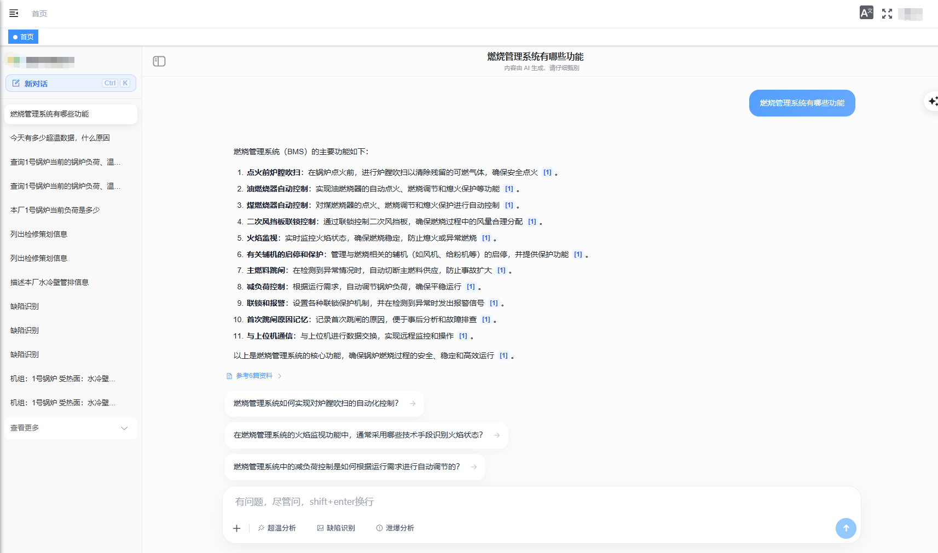
PART 02 · 场景与效果
核心场景与效果 - AI问答
大模型在线应用平台 · AI 应用成果汇报
13 / 14

Slide 13
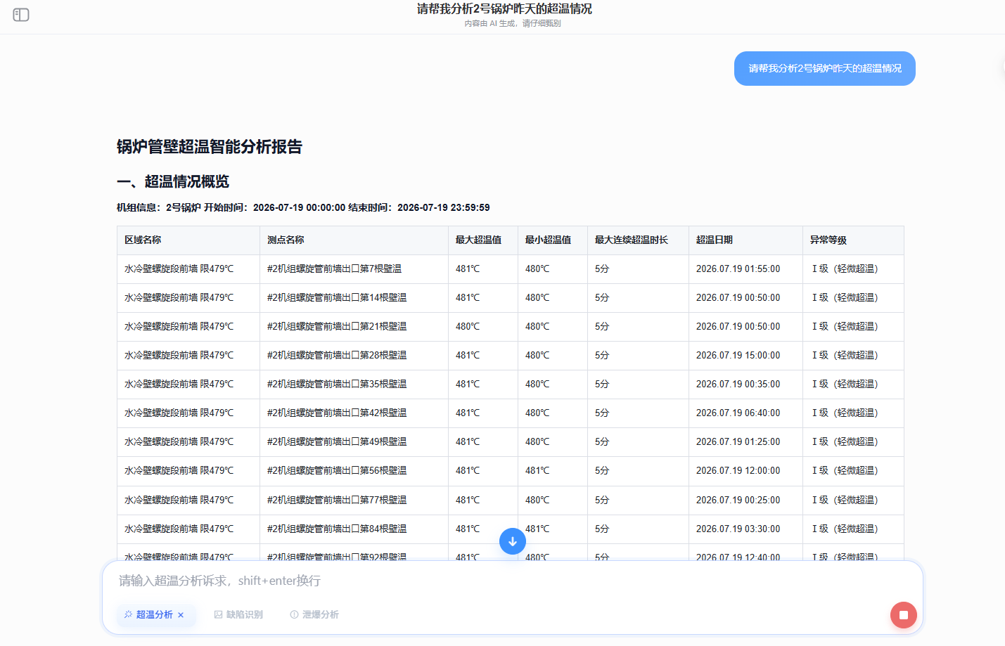
PART 02 · 场景与效果
核心场景与效果 - 超温专项分析
大模型在线应用平台 · AI 应用成果汇报
13 / 14

Slide 14
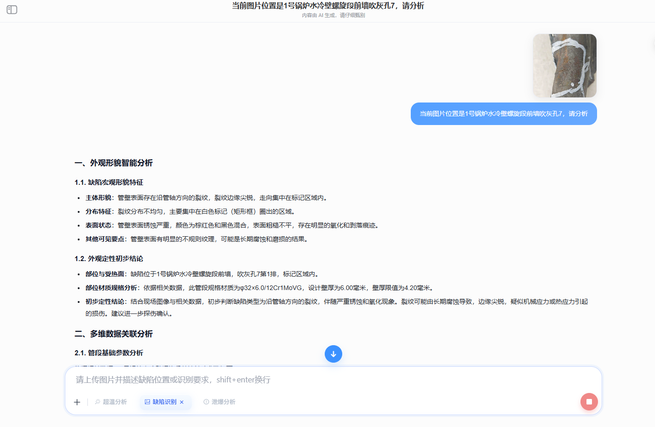
PART 02 · 场景与效果
核心场景与效果 - 看图诊断
大模型在线应用平台 · AI 应用成果汇报
13 / 14

Slide 15
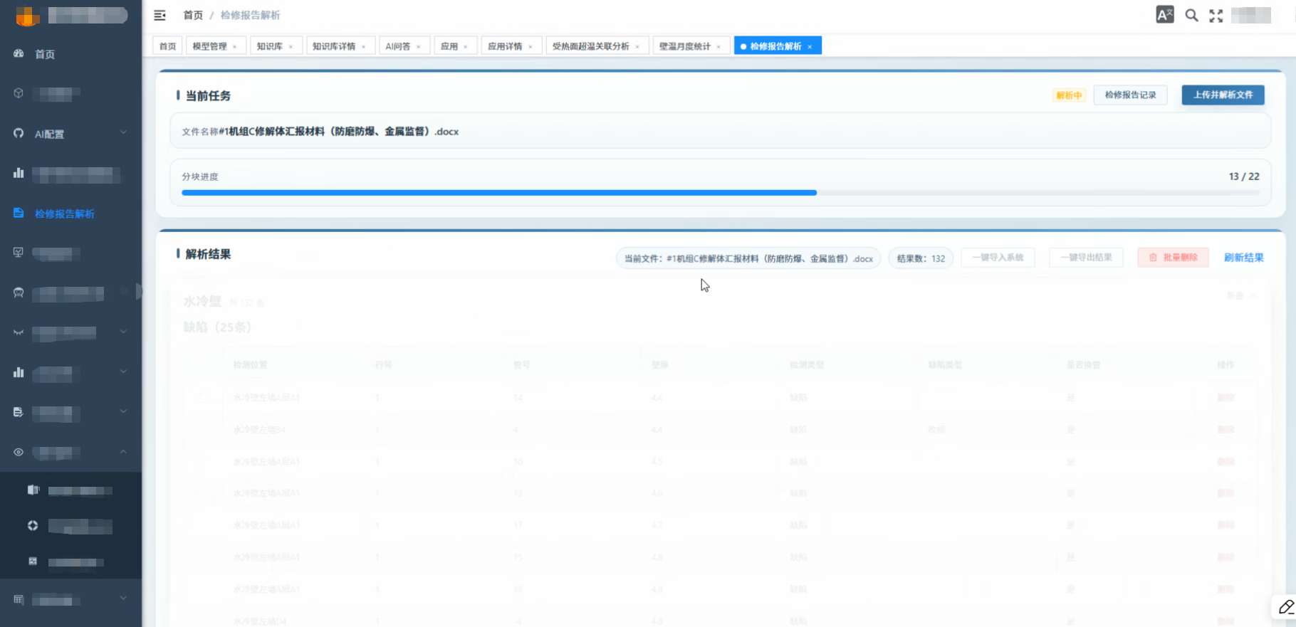
PART 02 · 场景与效果
核心场景与效果 - 检修报告结构化数据抽取
大模型在线应用平台 · AI 应用成果汇报
13 / 14

Slide 16
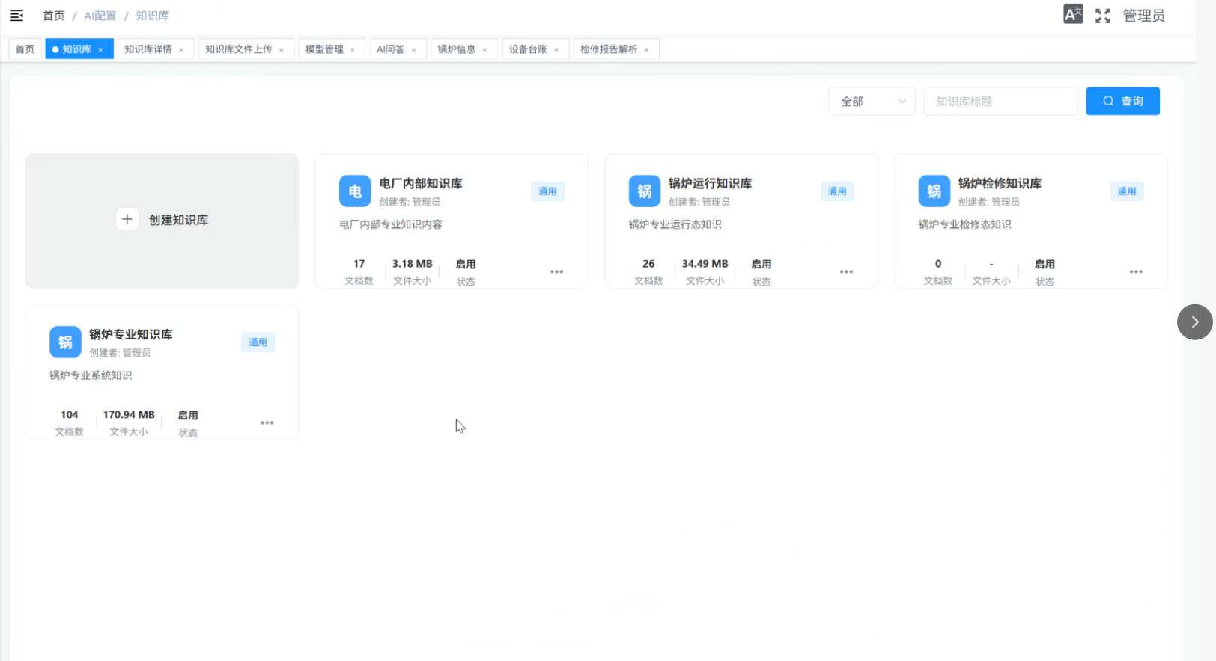
PART 02 · 场景与效果
核心场景与效果 - 知识库运维
大模型在线应用平台 · AI 应用成果汇报
13 / 14

